Slide 1
Vrede in zowel Jesajas leven als ons leven.

Slide 2
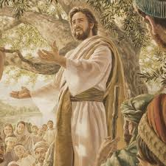
1) Jezus regeert over ons leven met vrede zolang we het hem toestaan. Jesaja 9:6
Groot is zijn heerschappij,
Aan de vrede zal geen einde komen.
Davids troon en rijk zijn erop gebouwd,
ze staan vast, in recht en gerechtigheid,
van nu tot in eeuwigheid.
Daarvoor zal hij zich beijveren,
De HEER van de hemelse machten.

Slide 3
2) Jouw keuzes en jouw wandel beslissen of Zijn vrede in jouw leven zal blijven groeien. Jesaja 9:7
De Heer heeft zijn woord op Israël afgestuurd,
het heeft Jakobs volk getroffen.
Groei ik zo de goede kant op?

Slide 4
3) Als je op Jezus blijft focussen, zullen jouw gedachten vol vrede zijn, een volmaakte vrede. Jesaja 26:3
De standvastige is veilig bij U,
Vrede is er voor wie op U vertrouwt.

Slide 5
4) Wanneer jouw daden niet jouw daden zijn, maar het werk van God is, dan zal er vrede zijn. Jesaja 26:12
HEER, geef ons vrede,
Alles wat wij deden, hebt u voor ons gedaan.

Slide 6
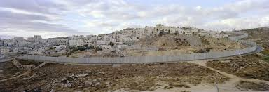
5) Sluit vrede met God nu en je zal zijn Zijn bescherming hebben tegen de vijand. Jesaja 27:5
(stijdbaar ga ik eropaf, al dat onkruid steek ik in brand-)
Tenzij men mijn bescherming zoekt
En vrede met mij sluit,
Ja, vrede sluit met mij.

